Slide 1

第3课 大堰河—我的保姆

Slide 2

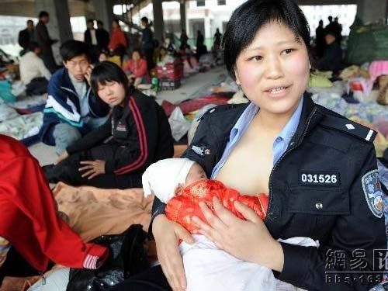

Slide 3
她叫蒋晓娟,一个普普通通的公安民警，又是一位伟大的母亲，她用甘甜的乳汁哺育了地震中九个素不相识的嗷嗷待哺的可怜婴儿。是她给了他们温馨的母爱，是她让他们感到安全、温暖和幸福。她用自己的行动诠释了平凡和伟大， 她的爱震撼着你，也震撼着她，更震撼着我。让我们记住她的名字，最美丽的警察妈妈：蒋晓娟。
蒋晓娟曾说：作为一名警察，我只是做了我应该做的事情；作为一名女性，我只是做了我能够做的事情；作为一名母亲，我只是做了全天下母亲都会做的事情！

Slide 4
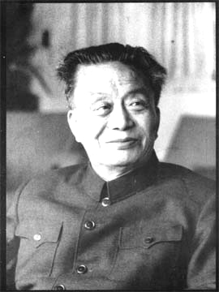
艾青，中国现代诗人，智利诗人巴勃罗·聂鲁达称他为“中国诗坛的泰斗”。原名蒋海澄，浙江金华人。出生于浙江省金华县畈田蒋村的一个封建家庭。1932年在上海加入中国左翼美术家联盟。1933年第一次用艾青的笔名发表长诗《大堰河—我的保姆》，感情诚挚，诗风清新，轰动诗坛。他的诗歌笔触雄浑，感情强烈，倾诉了对祖国和人民的情感。1985年,获法国文学艺术最高勋章，这是我国诗人得到的第一个国外文学艺术的最高级大奖。
艾青（1910—1996）

Slide 5
1932年，艾青加入“中国左翼美术家联盟”。7月因参加进步的美术活动被国民反动政府逮捕并被判处有期徒刑六年。被捕之后，狱中生活使他由绘画转向了新诗写作。正如诗人所说：“我过的是囚徒的生活，我和绘画几乎断了关系，我自然而然地接近诗。” 《大堰河——我的保姆》就是这样诞生的。1933年1月的一天早晨，牢房阴冷，铁窗临风，窗外晓雪飞舞，望着漫天飞舞的雪花，这位只有二十三岁的诗人，禁不住想起了用乳汁把他养大的保姆，思念感激之情冲击着诗人的心扉。这是诗人第一次用“艾青”这个名字呈现给中国劳苦大众的一首赞美诗。
诗 歌 创 作 背 景

Slide 6

配 乐 朗 读
二十世纪的中国文学，涌现出许多现代派诗歌名家，让我们充满深情地去追寻艾青的足迹，走进他的心灵世界，去感受他饱满深情的对伟大母亲的歌颂。

Slide 7
整体感知 理清思路
第一层（1—3节）：缅母之情
第二层（4—8节）：恋母之爱
第三层（9—11节）：控诉之罪
第四层（12、13节）：赞母之切

Slide 8
这首长篇抒情诗选择了大堰河若干生活片断，一系列细节，多侧面地展示了她丰富的个性。大堰河勤劳纯朴、善良无私，在她身上，概括了千百万劳动妇女的共同品质。 “大堰河” 是千千万万劳动妇女的化身，是人类的保姆。她的悲剧命运很有典型性，通过这一形象的塑造，表达了诗人对劳动妇女的深切同情。也表达了对旧社会的愤怒控诉！

Slide 9
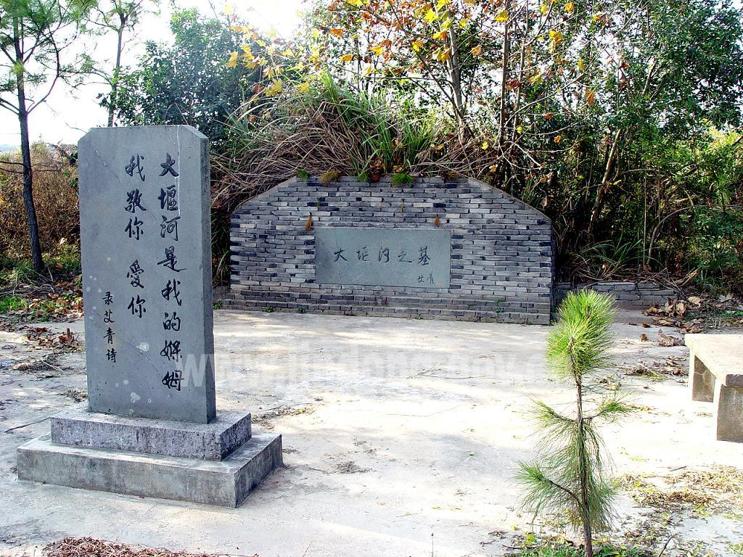

Slide 10
内容探讨
反复的作用: 加强感情和音节的旋律，一唱三叹，回环婉转，增强诗歌的抒情效果。
1.前二节主要写了什么内容？
介绍大堰河的身份、地位及其与“我”的关系。
大堰河，是我的保姆。
她的名字就是生她的村庄的名字，
她是童养媳，
大堰河，是我的保姆。
身世悲苦
这是一位_______ 的大堰河

Slide 11
2.第三节运用了哪些意象？创造了怎样的意境？
意象
雪压草盖的坟墓
檐头枯死的瓦菲
被典押了的园地
长了青苔的石椅
意境
荒寂衰败
萧索凄凉
感情
深情的怀念
低沉的哀思
一组冷落凄清的景物构成一幅令人伤感悲凉的画面，为全诗罩上悲剧的气氛。

Slide 12
3.第四节诗人回忆了在大堰河家的生活，摄取了哪些生活场景？
搭好灶火后
表现了深厚的母子情谊
排比的作用: 内容凝炼，形式整齐，节奏鲜明，气势酣畅
拍去炭灰后
拾起鸡蛋后
抱
抚摸
掐死虱子后
尝过熟饭后
包扎伤手后
放好酱碗后
补好破衣后
八个排比句即八个细节，铺叙大堰河极度贫穷和繁重的家务劳动；写出关心、照料、温暖、爱抚乳儿，抒写大堰河的勤劳与善良。

Slide 13
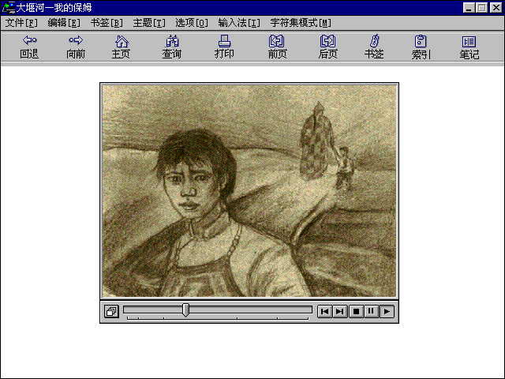
4.阅读第5节思考：
“我”离开保姆，大堰河卸去一身重担，为何她却流泪了?哪些词表明“我”不情愿离开大堰河？
在这泪水里,包含着对乳儿无比真挚的感情。
“被” “领回”
我被生我的父母领回到自己的家

Slide 14
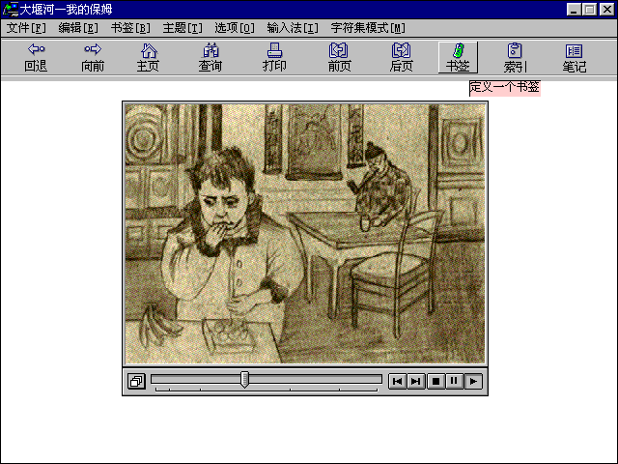
5、 阅读第6节，思考：作者从哪些方面描写自己陌生的家，有何作用？
从住、穿、吃三个方面描写。跟“我”在大堰河家的生活形成对比。一方面突出了“我”的亲疏和爱憎；另一方面也反映了社会的不公正。
我做了生我的父母家里的新客了！

Slide 15
6、阅读第7节思考：大堰河在地主家劳动要做哪些事？大堰河从事这些劳动时的神情怎样？
含着笑
洗衣
洗菜
切菜
喂猪
烧肉
晒麦
六个排比: 不论冬夏，不分寒暑，年复一年承担着繁重的劳动。含着笑，不停地劳动表现了大堰河勤劳、纯朴、宽厚、善良。也表现她命运悲惨，极容易满足。

Slide 16
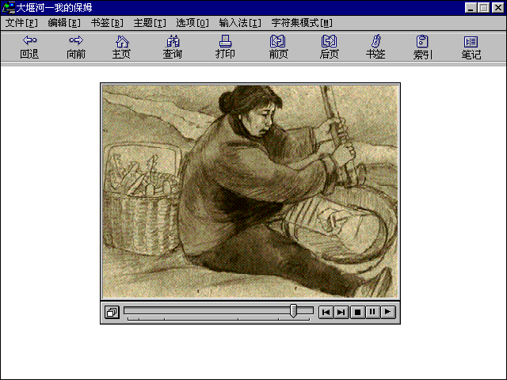
第7节诗人反复强调大堰河来 “我”家帮佣时“含着笑”，有何作用？
这“笑”既反映大堰河不向艰难生活低头的倔强性格，同时在一定程度上也表现她的麻木与不觉悟。
第七节首尾反复，大堰河用她的一切，先是乳汁，后是双手，为“我”和我的一家所作的牺牲，表现她的伟大。

Slide 17
7、第8节：哪些细节表现大堰河对乳儿的深爱?
切糖
做梦
深爱
贴画
赞美乳儿

Slide 18
8、阅读第9节思考：作者写大堰河死时还念着乳儿的名字，为何这么写？
表明大堰河深深地爱着她的乳儿，同时表达作者因未能最后看一眼乳母而内疚悲痛的心情。
9、阅读第10节思考：第10节写大堰河一生劳苦之重与死时葬殓之薄，这节运用了不少定语来修饰，找出来，说说这些修饰语的作用？
“四十几年的”“数不尽的”表明大堰河一生凄苦之沉重；“四块钱的”“几尺见方的”“一手把的”表明安葬之简陋。其中蕴涵了诗人对不公正的社会的愤慨，也含着对大堰河深深的悼念与歉疚。

Slide 19
10、阅读第11节思考：在这一节里写“我”与大堰河后代在感情上的联系，你能找出表达这些感情的语句吗？试作分析。
“我是在写着给予这不公道的世界的咒语”一句，表明诗人对大堰河后代悲惨命运的同情，对旧世界的憎恶；“兄弟们碰见时，是比六七年前更要亲密”一句，表明诗人与被压迫遭痛苦的阶级弟兄心连心。
当“我”飘泊回故土时，和大堰河的儿子们碰见了，诗中把这说成是“兄弟们碰见时，是比六七年前更要亲密”。而在第6节中写“我”回到自己家中，却说成“做了生我的父母家里的新客”；且看着“不熟识的妹妹”，一切都感到“忸妮不安”两相对比，诗人的亲疏爱憎何等鲜明。

Slide 20
11、读第9－11节诗歌，请思考：大堰河辛劳一生，死后得到了什么？你从中读到了什么？
愤怒控诉不公道的黑暗社会
深切同情大堰河的悲惨命运

Slide 21
12、第12节是诗人呈给大堰河的挽歌，诗人赞美的仅仅是大堰河吗？
不是。
诗人把对大堰河的爱升华为对广大劳动人民的爱，本节诗中诗人深情地写道：“呈给大地上一切的，我的大堰河般的保姆和她们的儿子，呈给爱我如爱她自己的儿子般的大堰河。”

Slide 22
13、阅读13节思考：此节内容是写什么，有什么作用？
是呈给大堰河的赞美诗。作者用呼告手法，直接抒发对大堰河的崇高敬意和深深爱戴之情，是全诗感情发展的高潮。
此节是全诗的总结，照应了全诗。

Slide 23

叙事
抒情
引起回忆----介绍我与大堰河的关系
(追怀痛悼)
大堰河 我的保姆
家务繁重,疼爱乳儿
含泪别离,贫富对比
生活勤俭,宽厚善良
爱儿好梦,美丽心灵
动妇女的赞美 对千千万万劳
大堰河生前
（眷恋感激）
死后凄苦,一生悲凉
殡葬之薄,悲惨写照
家人遭遇,悲剧命运
大堰河死后
(同情诅咒)
直接赞美---- 呈给大堰河的赞美诗
(赞颂讴歌)

Slide 24

讨论分析“大堰河”的人物形象
中国人讲究“生肖属相”，“生肖属相”由12种动物组成。“大堰河”最有可能属于什么属相？为什么？

Slide 25
人物
大堰河
牛
忍辱负重、无私奉献、脚踏实地
属相
猪
任人宰割、毫无怨言、从不反抗
羊、兔
外善内美、慈爱质朴
大堰河形象是旧中国千千万万劳动妇女的化身，歌颂她们勤劳、宽厚、善良的崇高品格，揭示贫苦农民世代受压迫、受剥削的悲惨命运，发出了对旧世界的有力控诉，表达了对劳动人民的深切同情。
象征

Slide 26
怀念、感激、热爱
同情、讴歌、赞美
诗人表达了对“大堰河”怎样的情感？

Slide 27
大堰河：
勤劳 、善良、仁 厚、慈爱
人物形象：
“我”：
怀念 、感激、憎恨 、赞美

Slide 28


这首抒情长诗，以深沉、真挚的感情，歌颂了贫农妇女大堰河勤劳、善良的美好品质，描写了她的悲惨命运，并诅咒和揭露了造成她悲剧命的黑暗社会。
Notes:
思考讨论

Slide 29
艺 术 特 色
排比——酣畅淋漓地倾泻感情
对比——突出主旨，深化诗意
反复——一唱三叹，回肠荡气

Slide 30
诗歌的中心
这首抒情长诗，以深沉、真挚的感情，歌颂了贫农妇女大堰河勤劳善良 、纯朴宽厚的美好品质，描写了她的悲惨命运，并诅咒和揭露了造成她悲剧命运的黑暗社会。

Slide 31
结 束 语
母亲是冬夜里的一床棉被，当你瑟瑟发抖时，贴心的呵护和温暖使你黯然入梦；
母亲是烦恼中的一曲古筝，当你意志消沉时，优雅的旋律一飘荡，就会使你眼前一片青翠；
母亲是挫折中的一阵清风，当你彷徨伤心时，为你拭去焦躁的汗水，梳理好零乱的思绪。
让我们把最美的祝福献给母亲，让我们去爱去孝敬我们的母亲，去爱天底下所有善良勤劳无私奉献的人。

Slide 32


